Slide 1
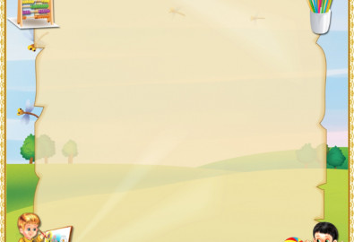
Интерактивная игра
для детей старшего дошкольного возраста
«Домашние животные
и их детеныши»
Файзуллина Зульфия Мирхатимовна
учитель-логопед
Гарифуллина Гузель Алмасовна
учитель-логопед
Нигматуллина Гульшат Рафгатовна
педагог-психолог
МБДОУ «Детский сад №18 «Улыбка»
города Азнакаево Азнакаевского
муниципального района РТ

Slide 2
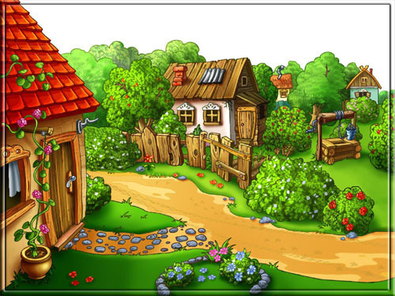
Цель игры:
Систематизация и закрепление знаний о домашних животных и их детенышей
Задачи:
Развивать навык правильного образования в речи
существительного в единственном и множественном числе; согласования количественных числительных с существительными.
Развивать умение понимать поставленную задачу, познавательные способности, логическое мышление, внимание.
Активизировать словарь по данной теме.
Воспитывать любознательность, самостоятельность, взаимоуважение между детьми.

Slide 3
Актуальность заключается в необходимости получения детьми с ОВЗ новых знаний.
Интерактивная игра «Домашние животные и их детеныши» поможет воспитателям, детям и их родителям закрепить знания о домашних животных и их детенышей в игровой форме.
Краткое описание:
Интерактивная игра «Домашние животные и их детеныши» поможет педагогам, воспитателям, детям и их родителям закрепить знания о домашних животных и их детенышей в игровой форме.
Содержание игры:
4 слайд – «Назови домашнее животное»
5-12 слайд – «Назови домашних животных
и их детенышей»
13-18 слайд – «Сосчитай детенышей»

Slide 4
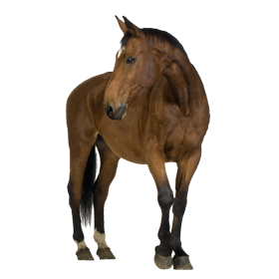
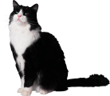
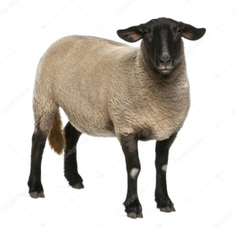
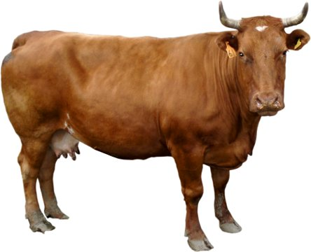
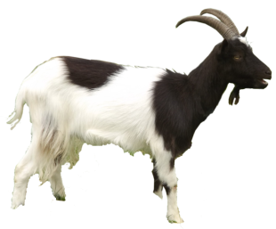
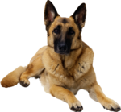
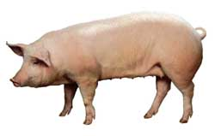
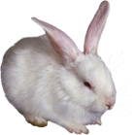
Назови домашних животных

Slide 5
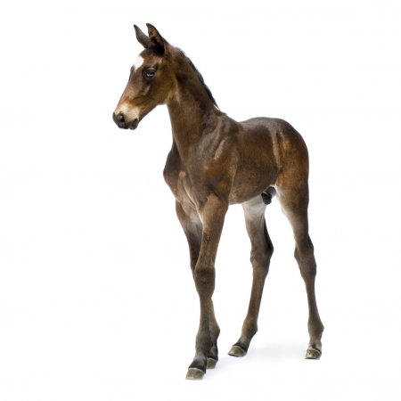
Назови домашних животных
и их детенышей
(один-много)

Slide 6
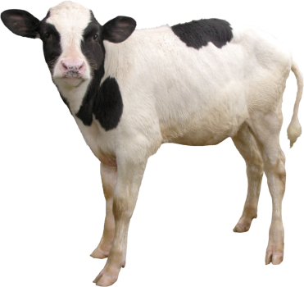

Slide 7
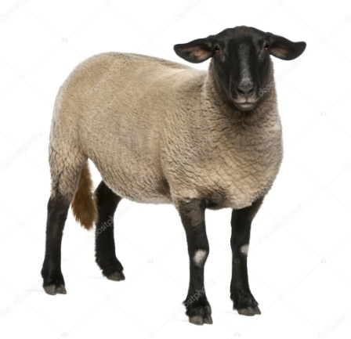
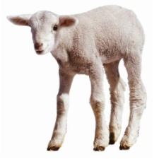

Slide 8
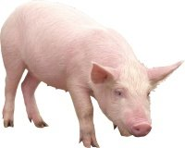

Slide 9
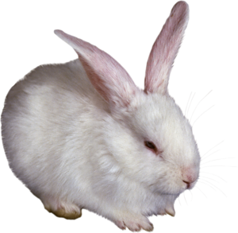
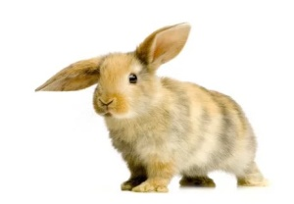

Slide 10
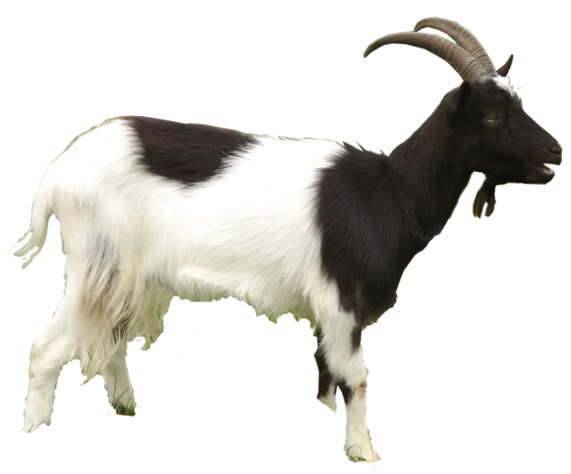
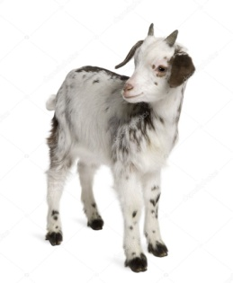

Slide 11
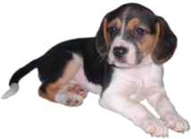

Slide 12
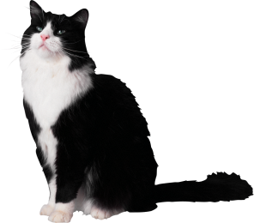
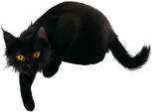

Slide 13
Сосчитай детенышей

Slide 20
Источники:
Ссылка на сайт https://www.google.com/search

